Slide 1
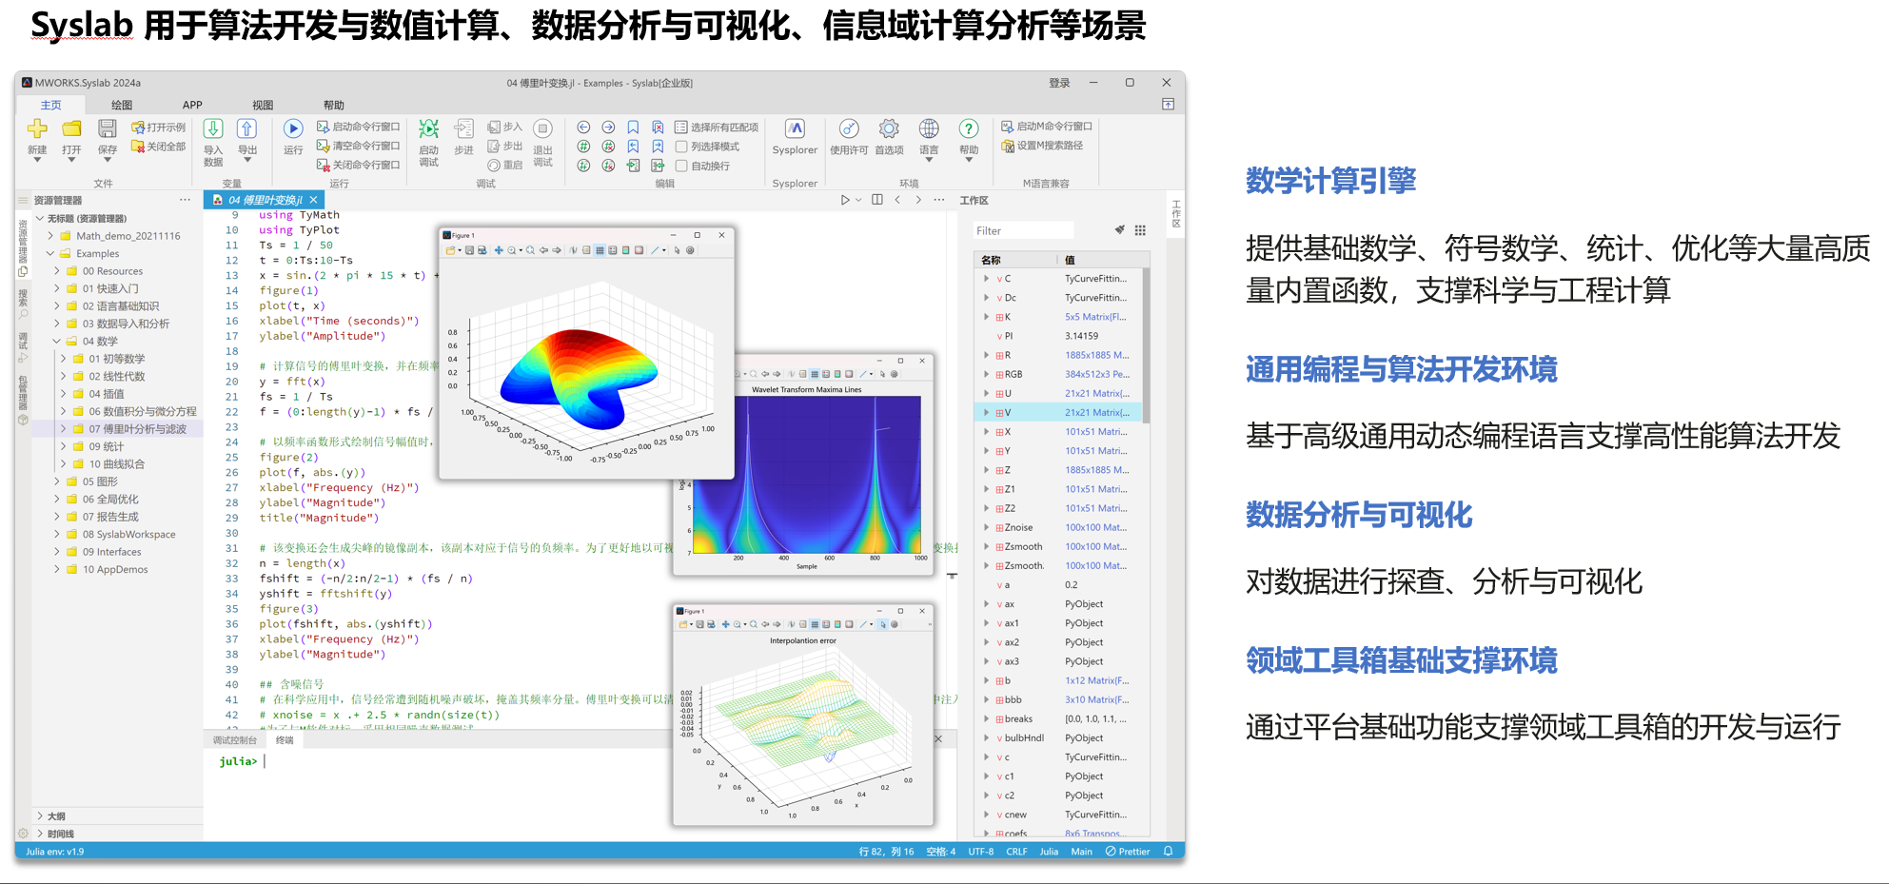
1. 软件概览

Slide 2
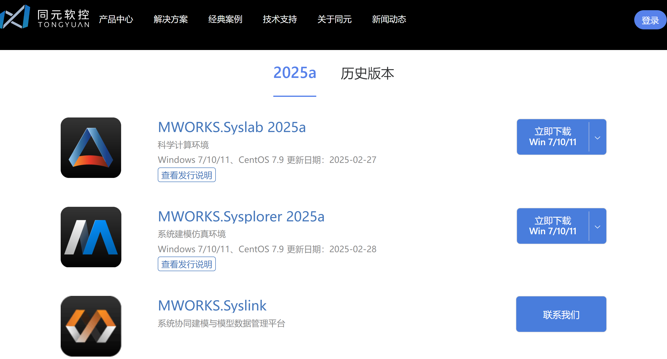
科学计算环境Syslab, Mworks.Syslab算法语言：Julia
软件下载地址：https://www.tongyuan.cc/download
安装说明：
根据需求下载软件
安装过程中需关闭杀毒软件或弹窗点击信任
软件可选择安装在任意磁盘
同元软控官网→技术支持→软件下载

Slide 3
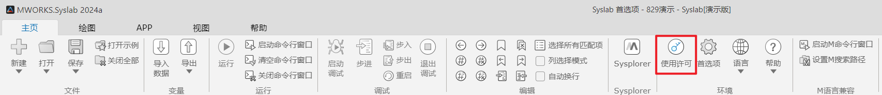
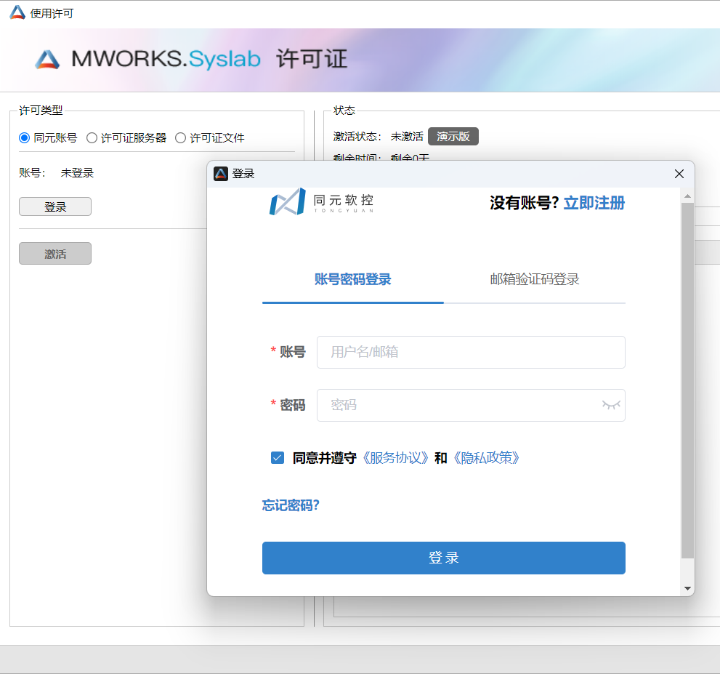
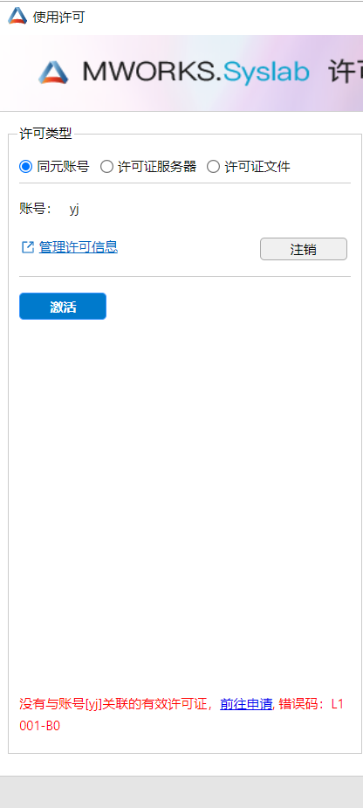
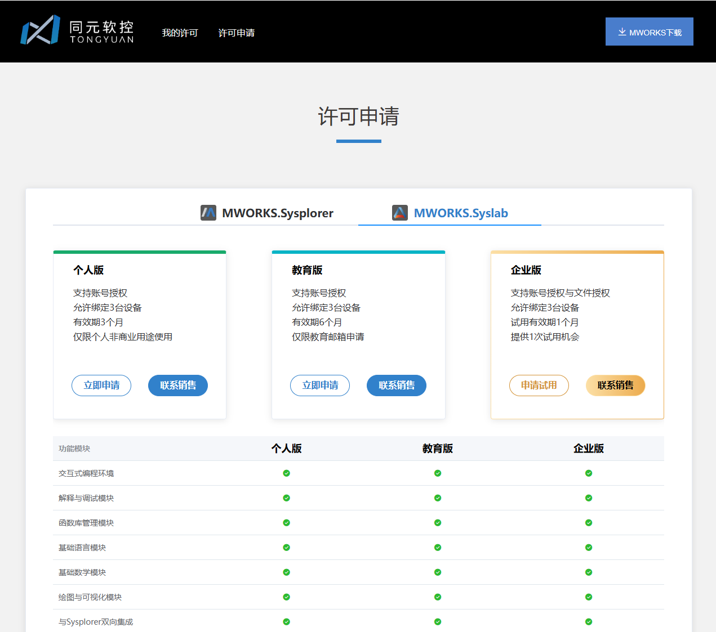
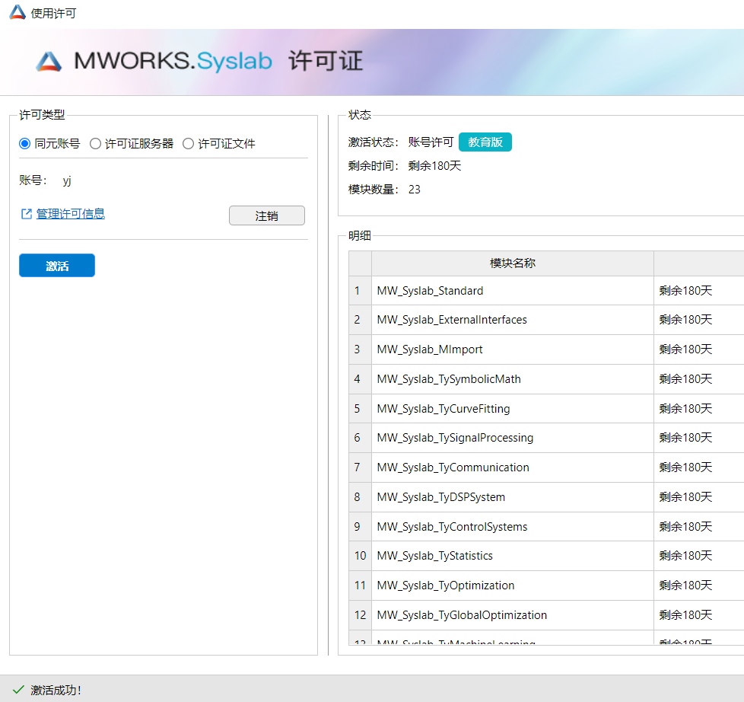
激活方式：
个人：通过学校邮箱注册账号激活
机房：连接校园网通过服务器地址激活(部分高校已部署可用)
1. 通过edu邮箱注册账号
2. 申请对应软件的许可
3. 激活软件，过期后可重复申请

Slide 4
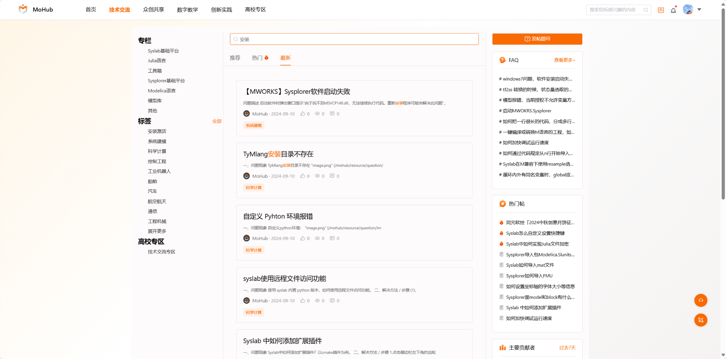
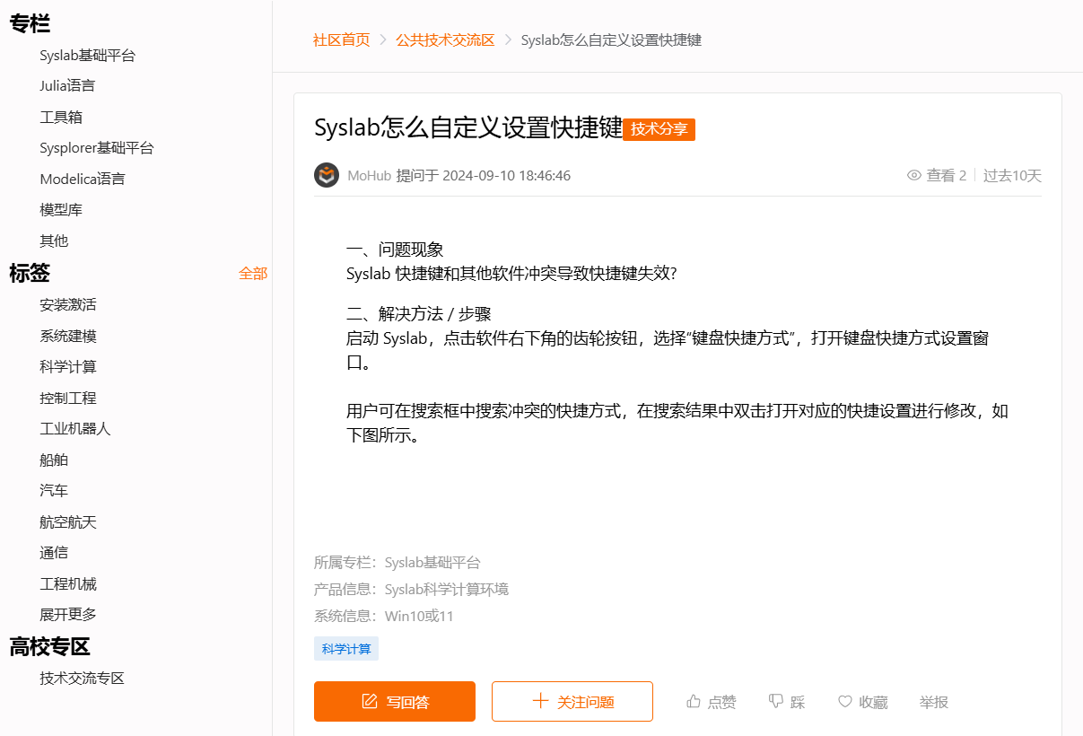
技术支持：https://mohub.net
MoHub技术交流/高校专区：提供大量常见问题FAQ，并安排专业工程师解答
高校专区：提供高校专属空间，促进校内互动与协作

Slide 5
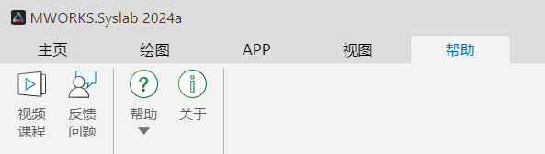
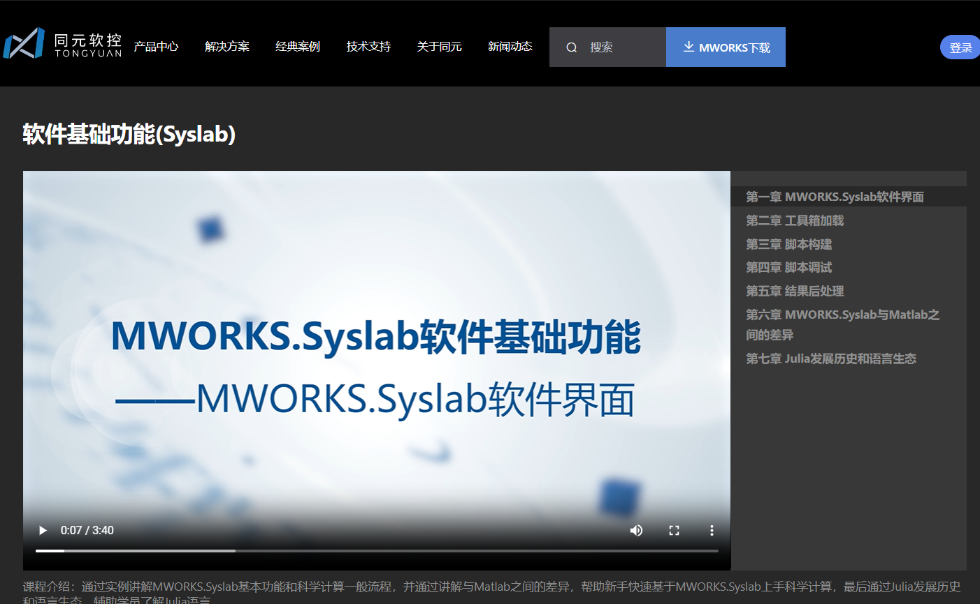

视频课程：提供各类软件使用视频课程，可供老师和学生自学

Slide 6

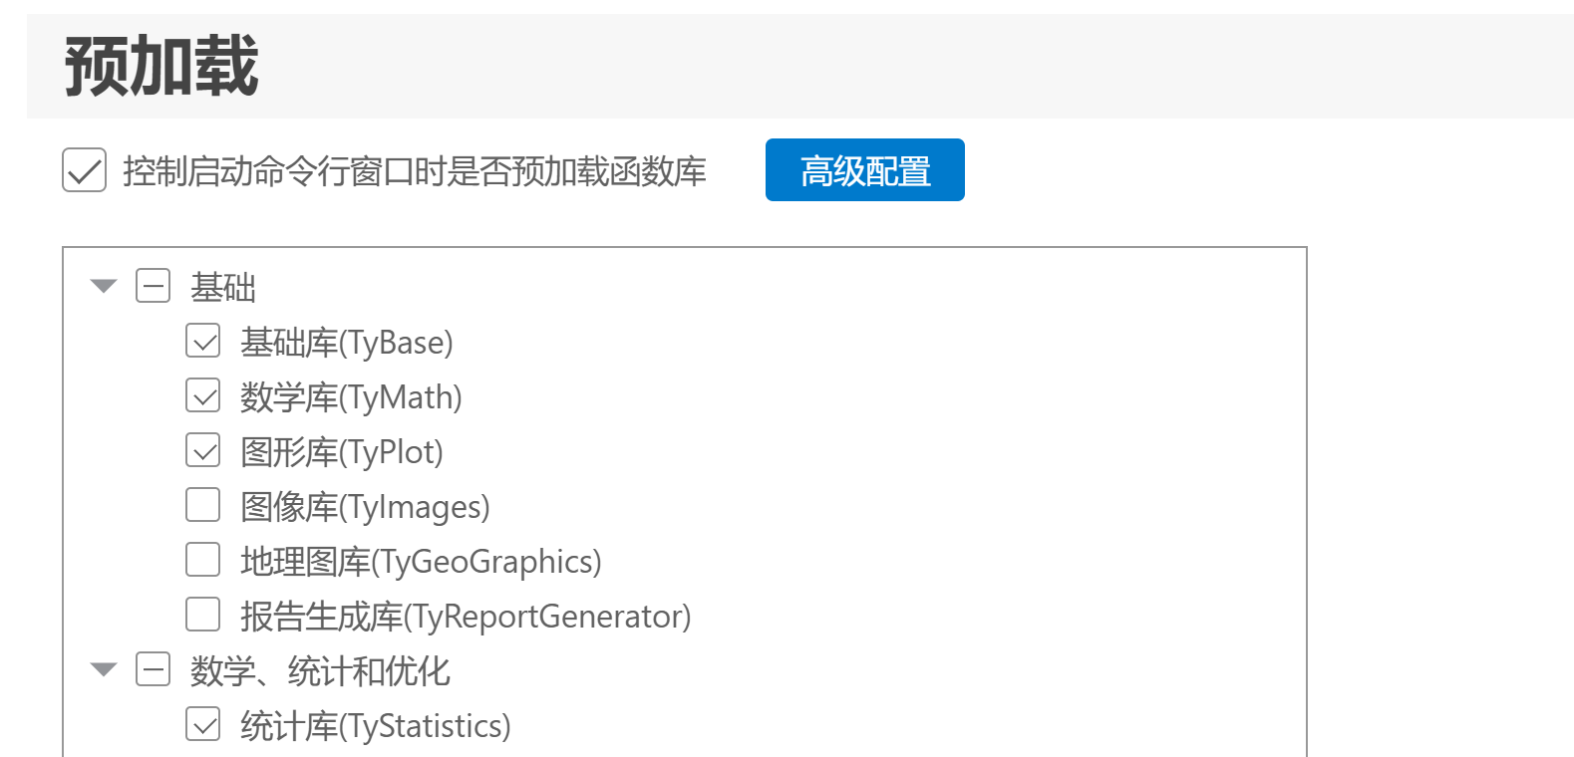
2. 工具箱加载和使用
点击菜单栏中的 ，设置预加载的工具箱，每次软件启动自动加载函数库。

Slide 7
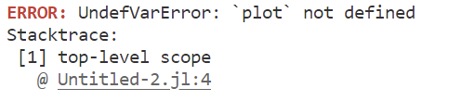
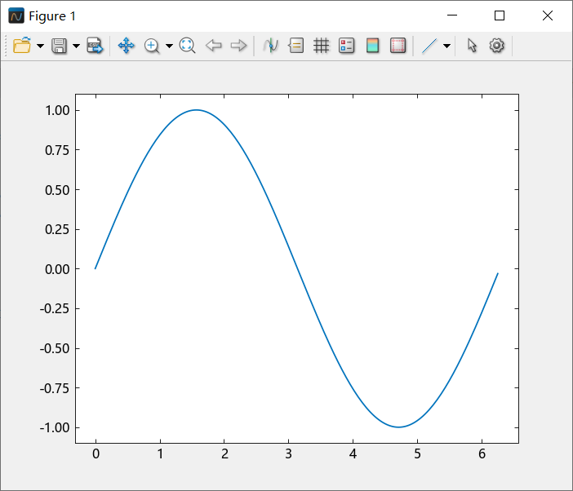
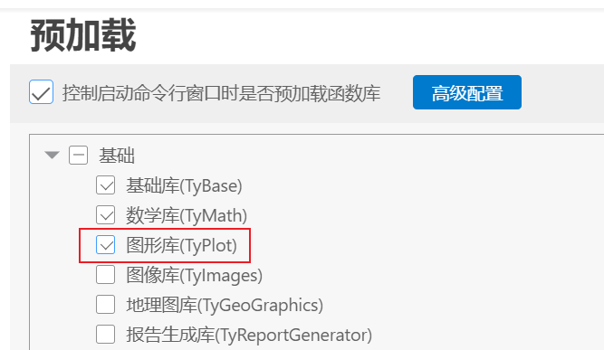
工具箱的使用：以图形工具箱plot函数为例
将 x 创建为由 0 和 2π 之间的线性间隔值组成的向量。在各值之间使用递增量 π/100。将 y 创建为 x 的正弦值。创建数据的线图。
#using TyPlot
x = 0:(pi / 100):(2 * pi);
y = sin.(x);
plot(x, y)
1.模型库加载
2.函数调用
using TyPlot
x = 0:(pi / 100):(2 * pi);
y = sin.(x);
plot(x, y)

Slide 8
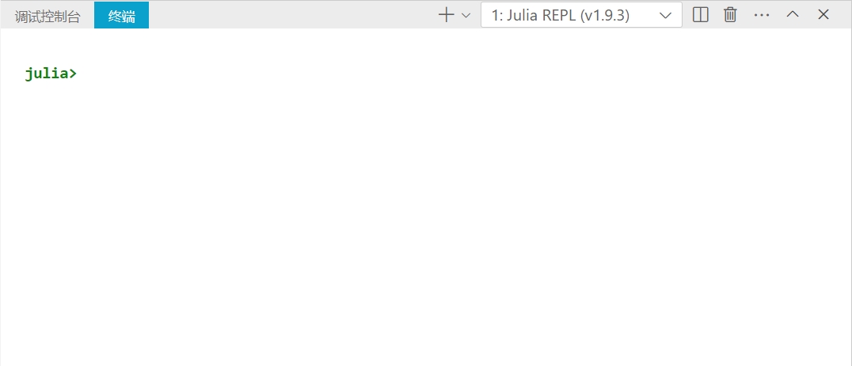
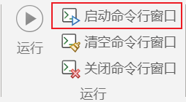
3. 交互式编程环境REPL
Julia REPL 是一个交互式命令行工具，通过 REPL 可以实时输入并执行 Julia 代码。可以通过在Syslab中启动命令行窗口进入 Julia REPL，通过快捷键 Ctrl + D 或者调用 exit() 即可退出 REPL。

Slide 9
在 REPL 中执行 Julia 程序
进入 REPL 后即可在在窗口中输入任何需要执行的 Julia 程序，按下回车键即可在 REPL 的全局作用域执行输入的程序。
注意：
输入变量名则会显示该变量的值
Julia中不会自动创建变量，在使用变量之前需要确保其已经被定义
julia> a = "Hello, World" # 定义变量
"Hello, World"
julia> a # 展示变量
Hello, World
julia> function f(x, y) # 定义函数
return x + y
end
julia> for i = 1:10 # 执行循环语句
a = i * 2
print(a)
end
高效的使用 Julia REPL
基于历史回滚输入
使用 TAB 进行自动补全

Slide 10
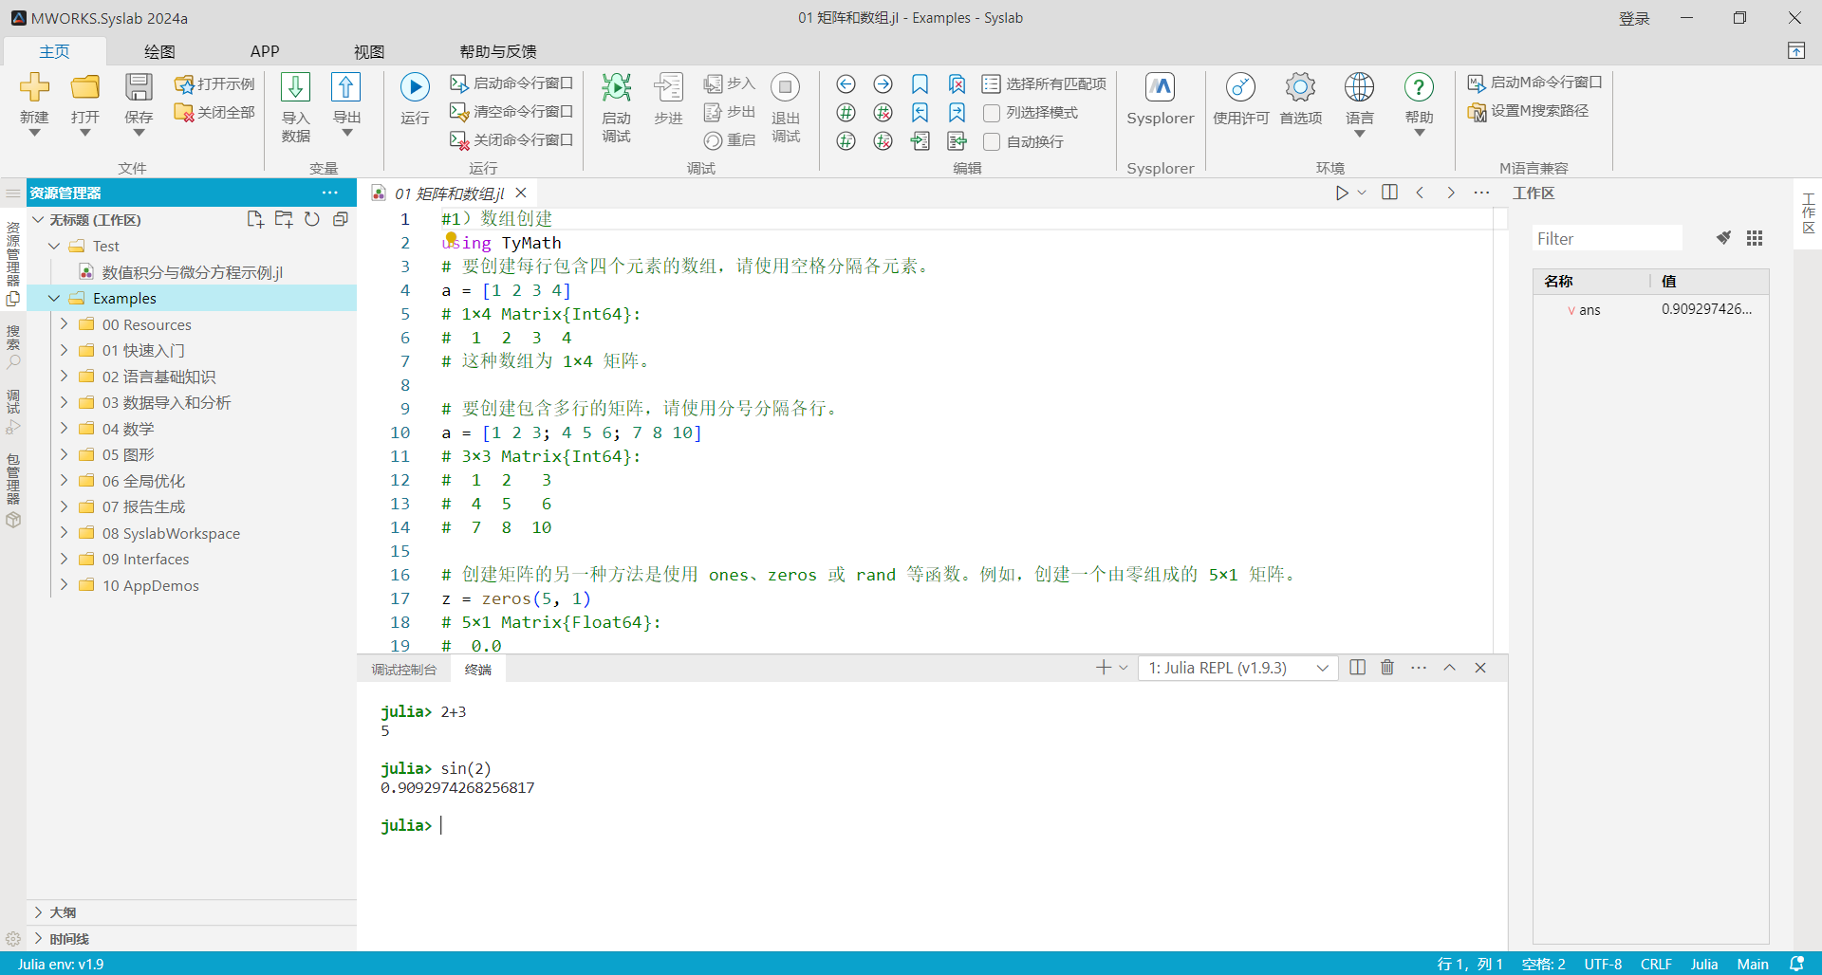
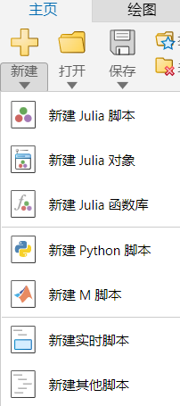
4. Julia脚本构建
运行当前文件
运行部分代码
第一步：左键选中需要运行的代码段落，例如阴影部分
第二步：使用：Ctrl+enter
主页工具栏运行按钮
快捷键：Ctrl+F5

Slide 11
5. Julia基础语法：变量赋值或定义
julia> x = 123
123
julia> x = [1, 2, 3, 4];
julia> y = x;
julia> y[1] = 0;
julia> x
4-element Vector{Int64}:
0
2
3
4
julia> y = copy(x);
julia> y[2] = 0;
julia> x
4-element Vector{Int64}:
0
2
3
4
在 Julia 中给变量赋值，即将变量名与一个内存中的内容联系起来，也称为绑定（binding）， 使用等号“=”，等号左边写变量名，右边写要保存到变量中的值
变量的类型是由它保存的（指向的内存中的）值的类型决定的， Julia允许说明变量类型，但一般不需要， 仅在编写函数时为了提高运行效率可以说明自变量和返回值类型。
如果 x 是一个变量， y = x 并不是复制 x 的值给变量 y， 对于可变类型的 x， 对 y 做修改时 x 也会被修改，如果需要复制 x 的值需要用 y = copy(x) 或者 y = deepcopy(x)

Slide 12
5. Julia基础语法：数据类型
整数类型：
类型 | 是否带符号 | 比特数 | 最小值 | 最大值
Int8 | √ | 8 | -2^7 | 2^7-1
UInt8 |  | 8 | 0 | 2^8-1
Int16 | √ | 16 | -2^15 | 2^15-1
UInt16 |  | 16 | 0 | 2^16-1
Int32 | √ | 32 | -2^31 | 2^31-1
UInt32 |  | 32 | 0 | 2^32-1
Int64 | √ | 64 | -2^63 | 2^63-1
UInt64 |  | 64 | 0 | 2^64-1
Int128 | √ | 128 | -2^127 | 2^127-1
UInt128 |  | 128 | 0 | 2^128-1
Bool | N/A | 8 | false(0) | true(1)
说明：
根据操作系统不同，整数 Int 可能是 Int32 或 Int64
超出一个类型可表示的范围会导致环绕
无符号整数会使用0x为前缀的十六进制来表示
可以使用T()进行数据类型转换

Slide 13
5. Julia基础语法：数据类型
浮点类型：用于表示小数
julia> a = 5.2
5.2
julia> typeof(a) #操作系统为64位
Float64
julia> typeof(1e5) #操作系统为64位
Float64
julia> typeof(5.2f0) #使用f则为32位
Float32
julia> Float32(a)
5.2f0
类型 | 精度 | 比特数
Float16 | 半(half) | 16
Float32 | 单(single) | 32
Float64 | 双(double) | 64
说明：
浮点数的默认类型取决于电脑系统是32位还是64位
浮点数可以用科学记数法表示
使用“f”替代“e”或Float32()可以得到Float32的浮点数
半精度一般采用软件模拟，性能较差，不推荐使用

Slide 14
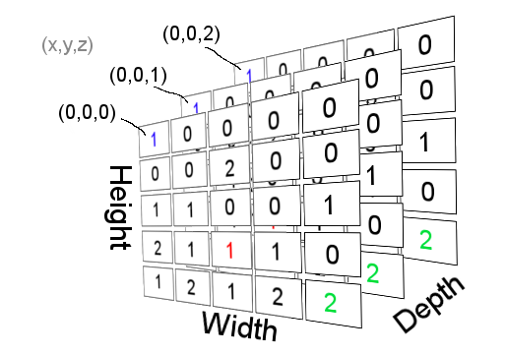
5. Julia基础语法：数据类型
数组：用于容纳同种类型的元素。
Julia支持多维数组：
1维数组：向量，如：
2维数组：矩阵，如：
……
n维数组
容器类型 | 元素类型 | 元素顺序 | 元素可变性 | 形式
元组（Tuple） | 任意类型 | 有序 | 不可变 | (a,b,c)
字典（Dict） | 任意类型的键值对 | 无序 | 可变 | Dict(a =>n, b =>m)
集合（Set） | 同种类型（互不相等） | 无序 | 可变 | Set((a,b,c))
数组（Array） | 相同类型（允许不同类型） | 有序 | 可变 | [a, b, c]

Slide 15
向量常用构造形式：
1. [a,b,c,d]
2. [a;b;c;d]
julia> a = [1,2,3]
3-element Vector{Int64}:
1
2
3
julia> b = [1;2;3]
3-element Vector{Int64}:
1
2
3
julia> c = Float64[1;2] #构造数组同时约束数值类型
2-element Vector{Float64}:
1.0
2.0
说明：
两种表示形式结果一致，但是分号表示为拼接
Julia 的一维向量为列向量

Slide 16
矩阵常用构造形式：
julia> a = [1 2 3]
1×3 Matrix{Int64}:
1 2 3
julia> a1=[1;; 2;; 3;; 4]
1×4 Matrix{Int64}:
1 2 3 4
julia> b = [1 2;3 4]
2×2 Matrix{Int64}:
1 2
3 4
julia> c = [1 2
3 4]
2×2 Matrix{Int64}:
1 2
3 4
1. [a b;c d]
2. [a b
c d]
说明：
分号、换行符表示纵向(行，第一维度)拼接
空格、制表符表示横向(列，第二维度)拼接
使用双分号进行水平连接时，先纵向拼接再横向拼接
空格、制表符的优先级高于分号

Slide 17
数组：特殊数组的构造
julia> a = Array{Float64}(undef,2,1)
2×1 Matrix{Float64}:
6.9522955403409e-310
6.95229553427217e-310
julia> using LinearAlgebra
julia> b = Matrix(I,2,3)
2×3 Matrix{Bool}:
1 0 0
0 1 0
julia> c=trues(1,3)
1×3 BitMatrix:
1 1 1
julia> d=rand(1,3)
1×3 Matrix{Float64}:
0.483502 0.491862 0.613609
julia> e=range(1,3,3)
1.0:1.0:3.0
julia> f=range(1,step=1,length=2)
1:1:2
julia> [f;] #还可以使用[f…]
2-element Vector{Int64}:
1
2
函数 | 描述
Array{T}(undef, dims) | 一个没有初始化的密集Array
Matrix{T}(I,m,n) | m行n列的单位矩阵
zeros(T, dims) | 每个元素均为0的Array
ones(T, dims) | 每个元素均为1的Array
trues(dims) | 每个元素均为true的BitArray
false(dims) | 每个元素均为true的BitArray
rand(T, dims) | 一个随机Array，元素值是[0,1)半开区间中均匀分布且服从一阶独立分布
randn(T,dims) | 一个随机 Array，元素为标准正态分布，服从独立同分布
range(start, stop =stop, length = n) | 从start到stop的带有n个线性间隔元素的范围
fill(x, dims) | 一个被值x填充的Array
说明：
Array{T}(undef, dims)可以完全确定数组类型，Array可以改为Vector和Matrix。
T为数据类型
dims为数组维度

Slide 18
函数 | 描述
eltype(A) | A 中元素的类型
length(A) | A 中元素的数量
ndims(A) | A 的维数
size(A) | 一个包含 A 各个维度上元素数量的元组
size(A,n) | A 第 n 维中的元素数量
axes(A) | 一个包含 A 有效索引的元组
axes(A,n) | 第 n 维有效索引的范围
eachindex(A) | 一个访问 A 中每一个位置的高效迭代器
stride(A,k) | 在第 k 维上的间隔（stride）（相邻元素间的线性索引距离）
strides(A) | 包含每一维上的间隔（stride）的元组

Slide 19
数组修改：使用索引与切片的方式改变数组的值。
julia> X = [1, 2, 3, 4]
2-element Vector{Int64}:
1
2
julia> X[1] = 3; #将X的第1个值改为3
julia> X
4-element Vector{Int64}:
3
2
3
4
julia> X[2:3] = [0,0];
julia> X
4-element Vector{Int64}:
3
0
0
4
julia> X = [1, 2]
2-element Vector{Int64}:
1
2
julia> Y = X
2-element Vector{Int64}:
1
2
julia> Y[1]=5 #X的值是否有变化？
5
julia> X #X的值也会跟随Y的值变化
2-element Vector{Int64}:
5
2
julia> pointer(X)==pointer(Y) #地址相同
true
julia> X = [1, 2]; Y = copy(X)
2-element Vector{Int64}:
1
2
julia> pointer(X)==pointer(Y) #地址不同
false
julia> X == Y #数值相同
true
julia> Y[1]=5 #X的值是否有变化？
5
julia> X #X的值不会跟随Y的值变化
2-element Vector{Int64}:
1
2
注意：
Julia 数组在分配给另一个变量时不会被复制。 在A = B之后，改变B的元素也会改变A的元素。

Slide 20
数组修改： Julia 不会在赋值语句中自动增长数组。
julia> a = rand(3,3)
3×3 Matrix{Float64}:
0.317134 0.808967 0.912479
0.241704 0.420218 0.245492
0.00407314 0.447554 0.506671
julia> a[3,1] #索引第3行第1列的值
0.0040731381120721055
julia> a[4,1] = 3.4#索引第4行第1列的值不存在
ERROR: BoundsError: attempt to access 3×3 Matrix{Float64} at index [4, 1]
Stacktrace:
[1] getindex(::Matrix{Float64}, ::Int64, ::Int64)
@ Base .\array.jl:862
[2] top-level scope
@ REPL[3]:1

Slide 21
5. Julia基础语法：函数定义
方式一，完整结构：
function functionname(args)
expression
expression
expression
...
expression
end
julia> function f(x, y)
return x + y
end
julia> f(2, 3)
5
方式二，简化写法：
functionname(args) = expression
julia> f(x, y) = x + y
julia> f(2, 3)
5

Slide 22
函数的输入参数
参数传递行为：passing-by-sharing（共享传参）
变量在传递时并不会被赋值，在函数内对可变值的修改对调用者是可见的。
julia> function f(x, y)
x[1] = 42 # mutates x
y = 7 + y # new binding for y, no mutation
return y
end
julia> a = [4,5,6];
julia> b = 3;
julia> f(a, b) # returns 7 + b == 10
10
julia> a # a[1] is changed to 42 by f
3-element Vector{Int64}:
42
5
6
julia> b # not changed
3
a
a
[4, 5, 6]
[42, 5, 6]
x
x
b
b
3
3
y
y
7 + 3

Slide 23
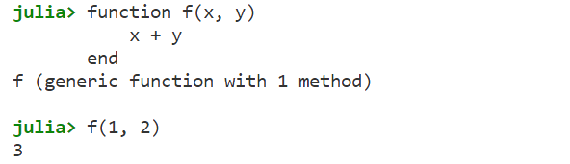
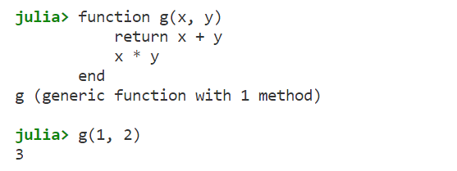
return 关键字
默认情况下，返回值函数定义体中的最后一个表达式。
在函数 f 中，返回表达式 x + y 的值：
function f(x, y)
x + y
end
f(1, 2)
与许多其他语言中一样，return 关键字会导致函数立即返回，提供一个返回值的表达式:
function g(x, y)
return x + y
x * y
end
g(1, 2)

Slide 24
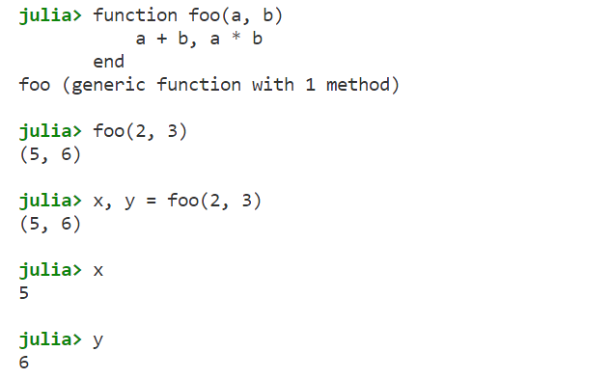
多返回值
可以通过返回元组或其他可迭代值来从函数返回多个值。例如，下面的函数返回两个值:
function foo(a, b)
a + b, a * b
end
# 如果在交互式会话中调用它，而没有在任何地方分配返回值，您将看到元组返回
foo(2, 3)
# 将每个值提取到一个变量中:
x, y = foo(2, 3)

Slide 25
向量化
在科学计算语言中，通常会有函数的「向量化」版本，这种语法便于数据处理，但在其它语言中，向量化通常也是性能所需要的：如果循环很慢，函数的「向量化」版本可以调用由低级语言编写的、快速的库代码。任何 Julia 函数 f 能够以元素方式作用于任何数组（或者其它集合），这通过语法 f.(A) 实现。例如，sin 可以作用于向量 A 中的所有元素：
julia> A = [1.0, 2.0, 3.0];
julia> sin.(A)
3-element Vector{Float64}:
0.8414709848078965
0.9092974268256817
0.1411200080598672

Slide 26
6. Julia语言与Matlab的差异：数值
在Julia中，没有小数点的数字字面量会创建整数而不是浮点数。
在Julia中，复数虚部为 im，而MATLAB中为 i 或 j。
Julia
MATLAB
a=-1
typeof(a) # Int64
# 报错
2^a
#=
ERROR: DomainError with -1:
Cannot raise an integer x to a negative power -1.
=#
# ok
2^float(a)
b = 1 + im
a=-1
class(a) % 'double'
% ok
2^a
% 报错
a=int64(-1)
2^a
% Error using .^
% Integers can only be raised to positive integral powers.
b = 1 + i
b = 1 + j

Slide 27
6. Julia语言与Matlab的差异：数组
一维数组：Julia 拥有真正的一维数组，列向量的大小为 N，而不是 Nx1。
Julia
MATLAB
a = [1 2 3]
# 1×3 矩阵
b = [1,2,3]
# 向量
c = [1;2;3]
# 向量
d = [1;2;3;;]
# 3x1 矩阵
a = [1 2 3]
% 1x3 矩阵
b = [1,2,3]
% 1x3 矩阵
c = [1;2;3]
% 3x1 矩阵

Slide 28
6. Julia语言与Matlab的差异：数组
一维数组：Julia 拥有真正的一维数组，列向量的大小为 N，而不是 Nx1。
数组索引：Julia 数组使用方括号 A[i,j] 进行索引，MATLAB使用 A(i,j) 进行索引。
Julia
MATLAB
a=Float64[1 2 3; 4 5 6]
#=
2×3 Matrix{Float64}:
1.0 2.0 3.0
4.0 5.0 6.0
=#
a[2,2]
# 5.0
a=[1 2 3; 4 5 6]
% a =
% 1 2 3
% 4 5 6
a(2,2)
% 5

Slide 29
6. Julia语言与Matlab的差异：数组
一维数组：Julia 拥有真正的一维数组，列向量的大小为 N，而不是 Nx1。
数组索引：Julia 数组使用方括号 A[i,j] 进行索引，MATLAB使用 A(i,j) 进行索引。
数组切片：Julia 对行向量(1xN) 提取部分元素，可能返回向量。
Julia
MATLAB
x = [1 2 3 4 5 6]
# 1×6 Matrix{Int64}
# 提取部分元素，返回向量
px = x[2:end]
# 5-element Vector{Int64}
# 该用法与MATLAB的x(2:end)或x(:,2:end)等价
px = x[:, 2:end]
# 1×5 Matrix{Int64}
x = [1 2 3 4 5 6]
% 1x6 矩阵
px = x(2:end)
% 1x5 矩阵
px = x(:,2:end)
% 1x5 矩阵

Slide 30
6. Julia语言与Matlab的差异：数组
数组扩展： Julia 不会在赋值语句中自动增长数组。 而在 MATLAB 中 a(4) = 3.2 可以创建数组 a = [0 0 0 3.2]。 Julia 使用 push! 、append! 来增长 Vector。
Julia
MATLAB
# 针对向量
a = [0,0,0,3.2]
push!(a,7)
# [0.0, 0.0, 0.0, 3.2, 7.0]
# 针对矩阵
a = [0 0 0 3.2]
a = [a 7] # 等价于 a = hcat(a, 7)
# [0.0 0.0 0.0 3.2 7.0]
a = [0 0 0 3.2]
% 1x4 矩阵
a(5) = 7
% a = [0 0 0 3.2000 7.0000]

Slide 31
6. Julia语言与Matlab的差异：运算符
…运算符：在Julia中，...运算符有两种用法：一是将多个参数组合成一个参数，二是将一个参数分解成多个不同参数；但在Matlab中，... 表示续行符。
Julia没有续行符，Julia中不完整的表达式会自动延续到下一行
Julia
Julia
Julia
# 用法1：将多个参数组合成一个参数
function printargs(args...)
println(typeof(args))
for (i, arg) in enumerate(args)
println("Arg #$i = $arg")
end
end
printargs(10, 20, 30)
#=
Tuple{Int64, Int64, Int64}
Arg #1 = 10
Arg #2 = 20
Arg #3 = 30
=#
# 用法2：将一个参数分解成多个不同参数
function threeargs(a, b, c)
println("a = $a::$(typeof(a))")
println("b = $b::$(typeof(b))")
println("c = $c::$(typeof(c))")
end
x = [1, 2, 3]
threeargs(x...)
#=
a = 1::Int64
b = 2::Int64
c = 3::Int64
=#
# Julia没有续行符
y = 1 +
2 +
4
# 7
MATLAB
% ...表示续行符
y = 1 +...
2 +...
4
% 7

Slide 32
6. Julia语言与Matlab的差异：运算符
运算符优先级：在 Julia 中，a^b^c 被认为是 a^(b^c) 而在 MATLAB 中它是 (a^b)^c，这是因为Julia的 ^ 是右结合。建议使用`()`指定优先级。
Julia
MATLAB
# Julia中，^是右结合
4^3^2 # 等价于 4^(3^2)
# 262144
(4^3)^2
# 4096
% M语言中，^是左结合
4^3^2 % 等价于 (4^3)^2
% 4096
4^(3^2)
% 262144

Slide 33
6. Julia语言与Matlab的差异：作用域
在 Julia 中，每个模块有自身的全局作用域/命名空间，而在 Matlab 中只有一个全局作用域。
在Julia中，用户难以理解的问题是 for 作用域，参见 Syslab 帮助文档中的【Syslab>Julia语言概览>变量作用域】。
Julia REPL
Julia 文件
MATLAB
# 在交互式环境下，如REPL
s = 0
for i = 1:10
s += i
end
s # 55
# 在非交互环境下运行，如文件
s = 0
for i = 1:10
s += i
end
# ERROR: UndefVarError: `s` not defined
% 在文件中执行，与在命令行窗口执行，表现一致
s = 0
for i = 1:10
s = s+i;
end
s
% 55

Slide 34
6. Julia语言与Matlab的差异：赋值与拷贝
Matlab 使用按值传递（Call by value），防止数组被意外地篡改，但也会导致不必要的数组拷贝。
Julia 与 Python、Ruby等语言，都采用共享调用技术（Call by sharing），详情参见 Syslab 帮助文档中的【Syslab>Julia语言概览>赋值与拷贝】
Julia
Julia
MATLAB
# x和y指向同一块内存
x=[1,2,3]
y=x
x[1] = 10
y # [10,2,3]
# 数组拷贝
x = [1,2,3]
y = copy(x)
x[1] = 10
y # [1,2,3]
% 拷贝
x=[1,2,3]
y=x
x(1) = 10
y
% [1,2,3]

Slide 35
7. Julia与Matlab常用函数的差异
zeros(n)、ones(n) 生成矩阵操作，与MATLAB用法存在一些差异。
Julia
MATLAB
# Julia返回向量，而Matlab返回方阵
zeros(2)
# [0.0, 0.0]
# 以下用法与Matlab的 zeros(2) 等价
zeros(2,2)
# 2×2 Matrix{Float64}
# 指定数组的数据类型
zeros(Int,2,2)
# 2×2 Matrix{Int64}
zeros(2)
% 返回 2x2 方阵
zeros(2,'int64')
% 返回 2x2 int64 方阵

Slide 36
在 Julia 中，例如 sum、prod 和 max 的归约操作会作用到数组的每一个元素上，当调用时只有一个函数，例如 sum(A)，即使 A 并不只有一个维度。
Julia
MATLAB
A = [1 2 3;4 5 6;7 8 9]
# 以下用法与Matlab的 sum(A,'all') 等价
sum(A) # 返回45
# 以下用法与Matlab的 sum(A) 或 sum(A,1) 等价
sum(A,dims=1)
# [12 15 18]
# 以下用法与Matlab的 sum(A,2) 等价
sum(A,dims=2)
#=
3×1 Matrix{Int64}:
6
15
24
=#
A = [1 2 3;4 5 6;7 8 9]
sum(A,'all') % 45
sum(A) % [12 15 18]
sum(A,1) % [12 15 18]
sum(A,2)
% ans =
% 6
% 15
% 24

